Slide 1

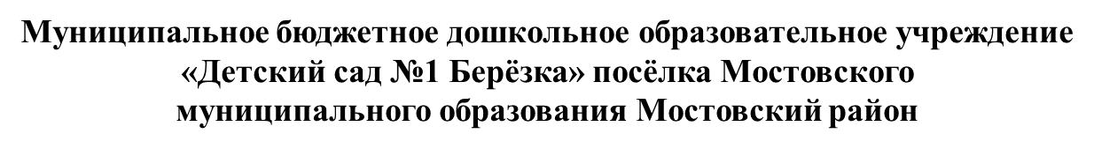
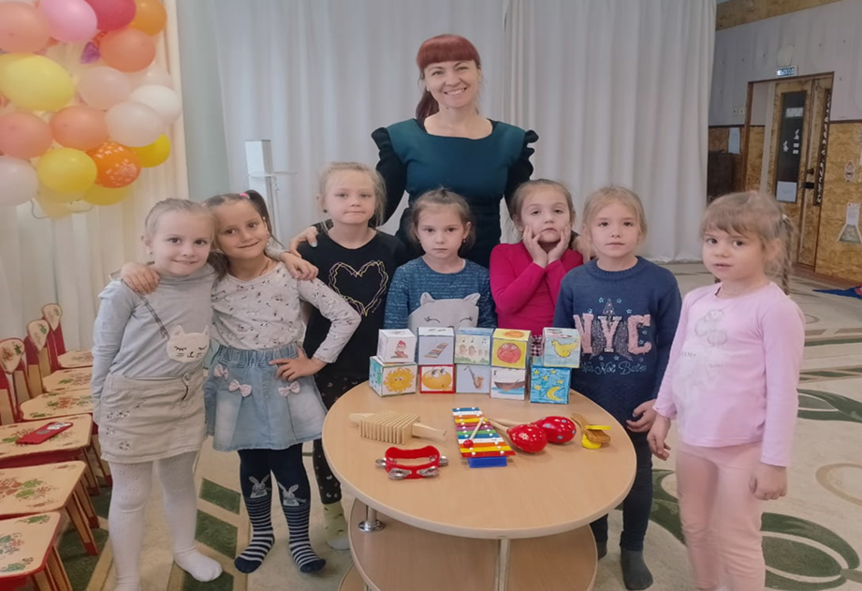
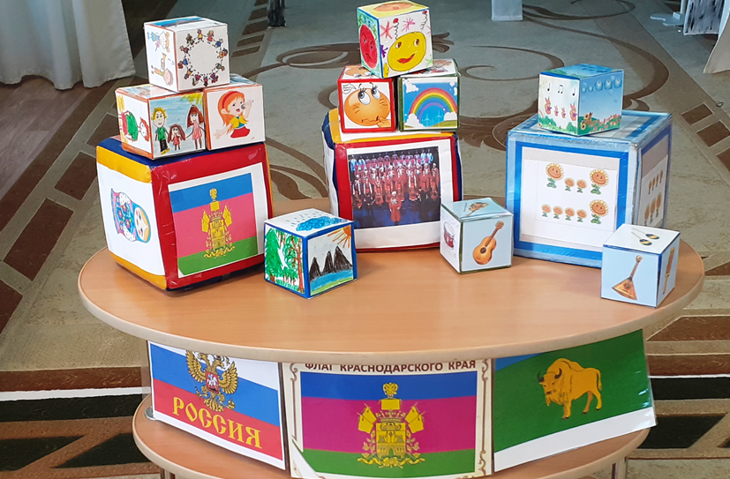
Выступление по теме:
«Нравственно-патриотическое воспитание дошкольников
через технологию «Сторителлинг»,
в музыкальной деятельности
(«Кубарики-музыкарики»)
Подготовила музыкальный руководитель
первой категории:
Савинова О.Ю.

Slide 2
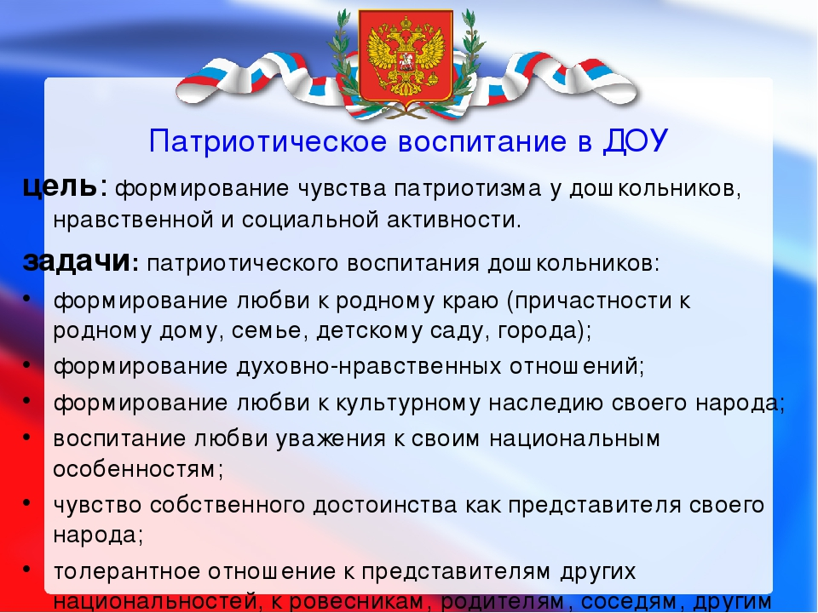

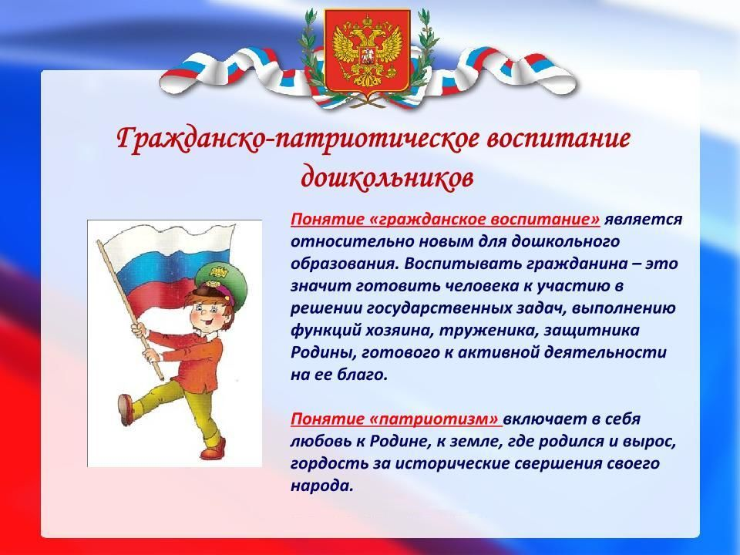

Slide 3


Slide 4

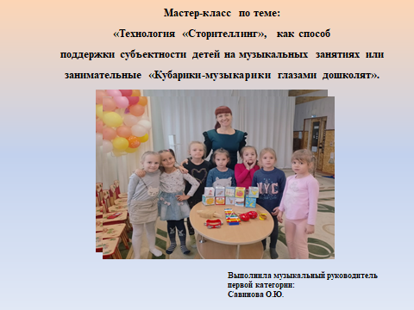
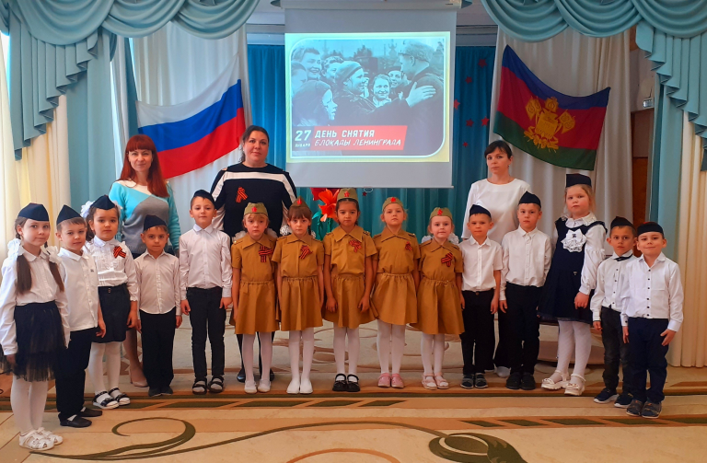
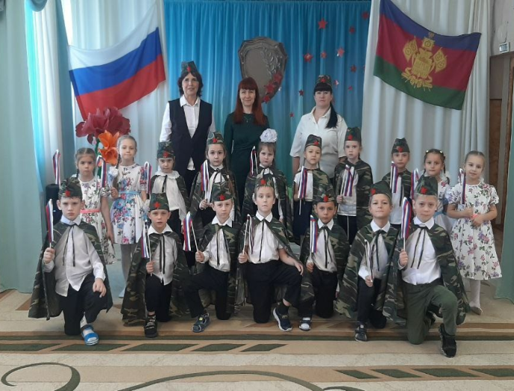
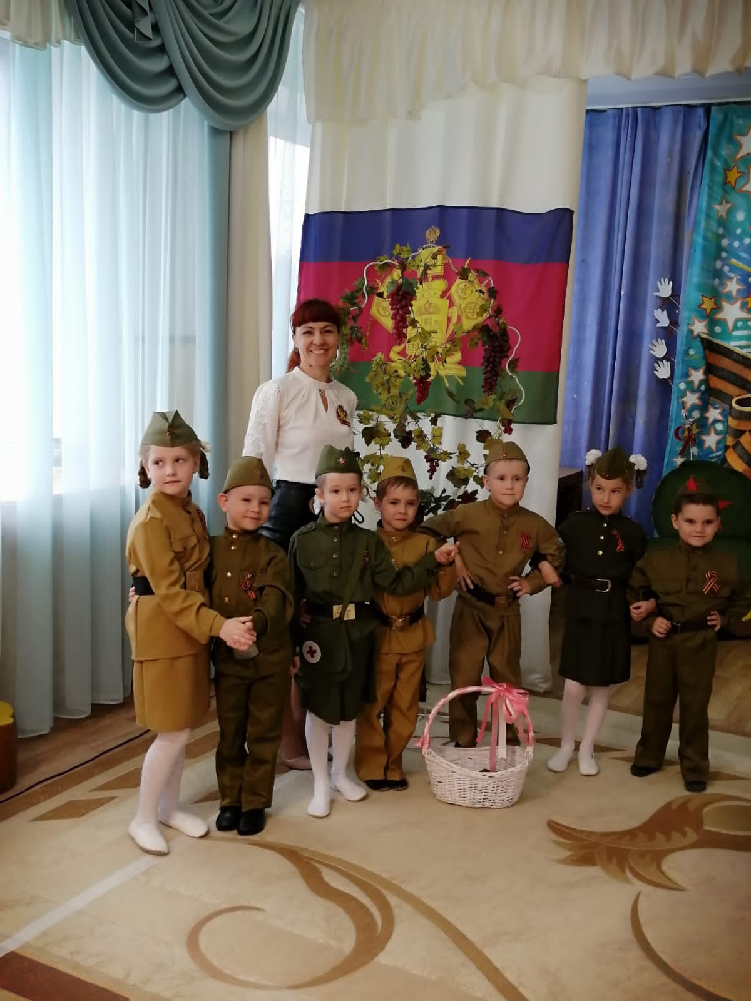
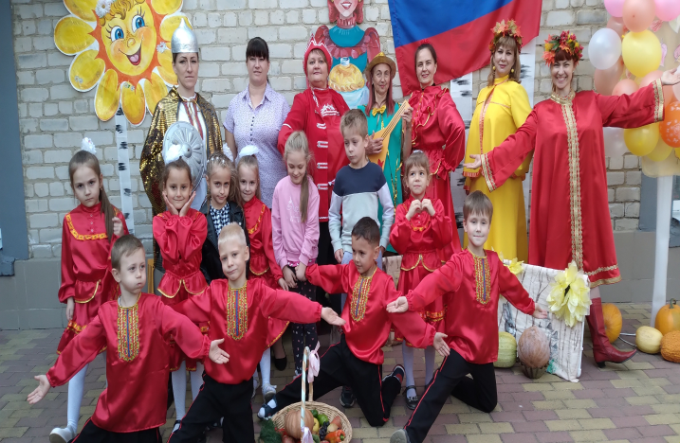
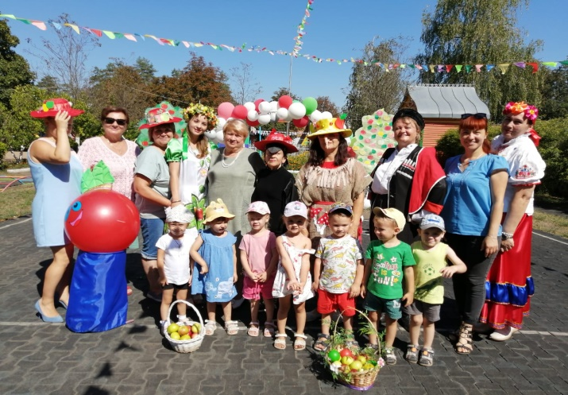

Slide 5


Slide 6

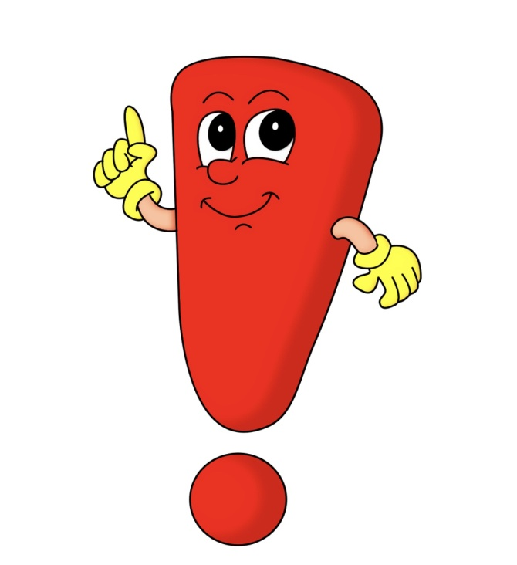

Slide 7
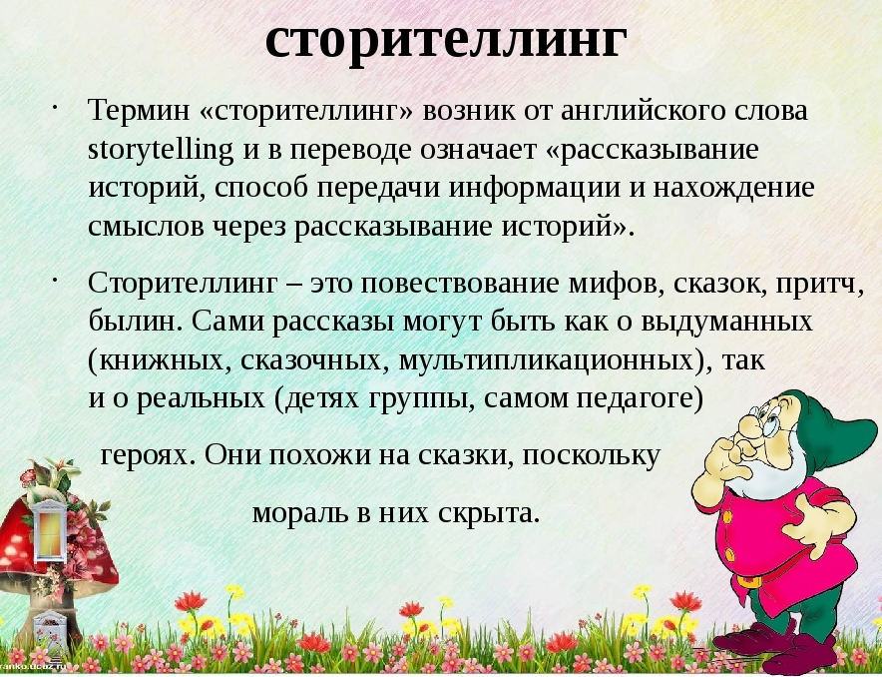

Slide 8
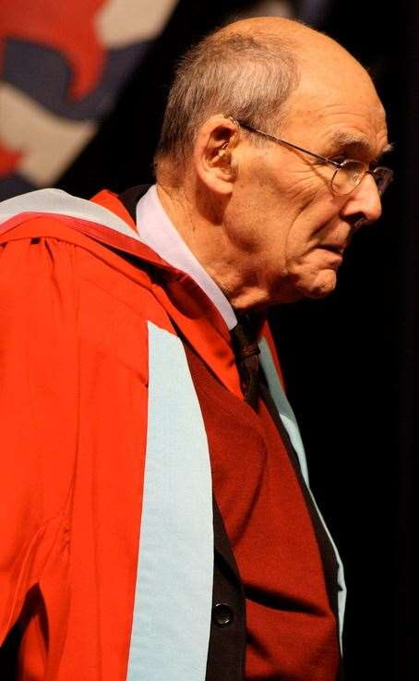
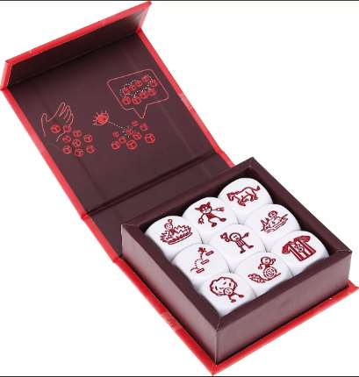
Сторителлинг – (от английского Storetelling) «рассказывание историй»
Дэвид Армстронг – глава крупной корпорации,
Разработал технологию «сторителлинг»

Slide 9


Slide 10


+
МУЗЫКА

Slide 11
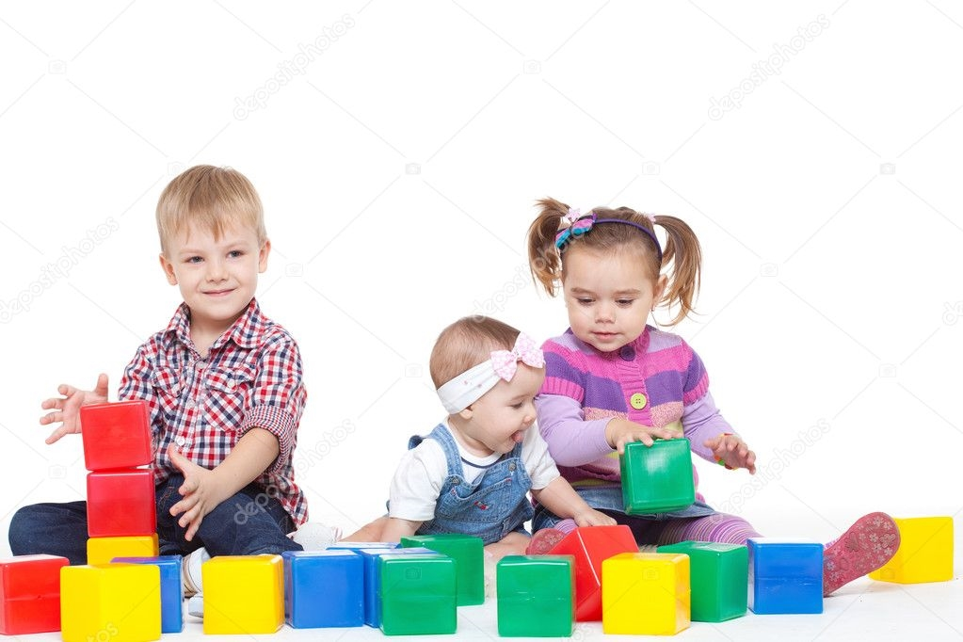

Slide 12
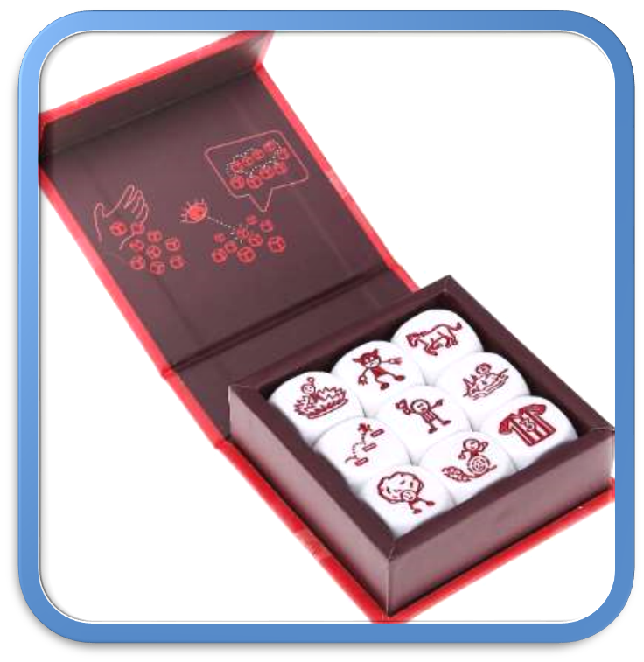
«Кубики историй»

Slide 13
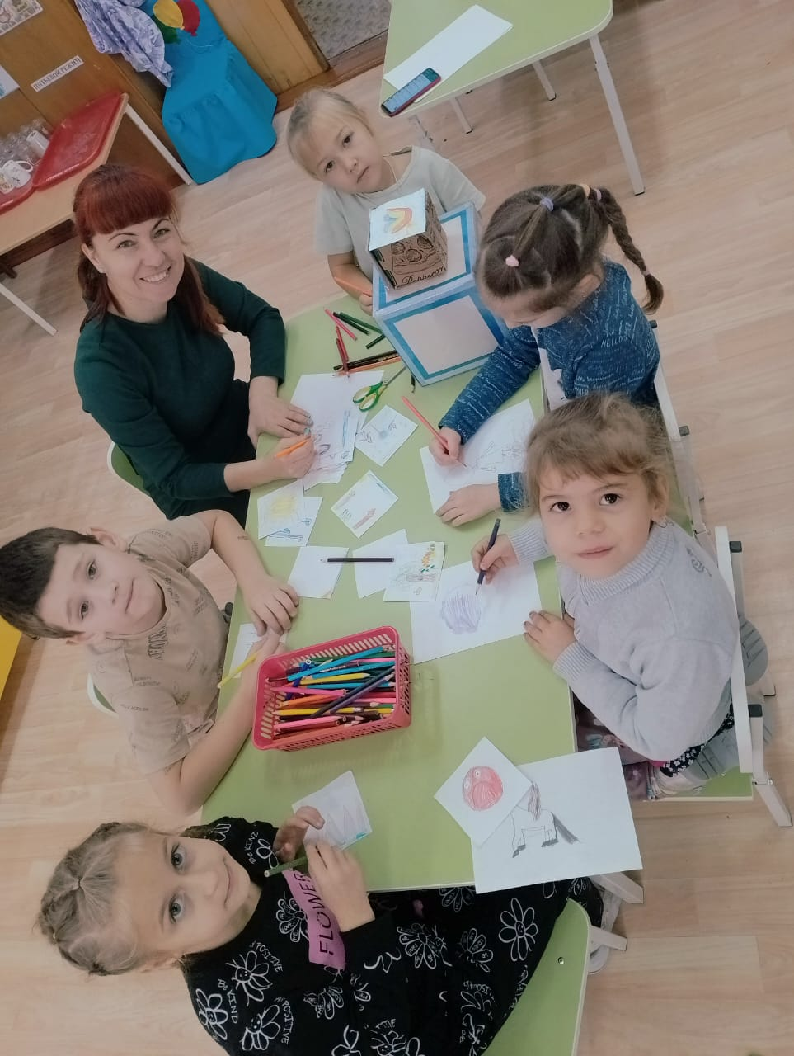
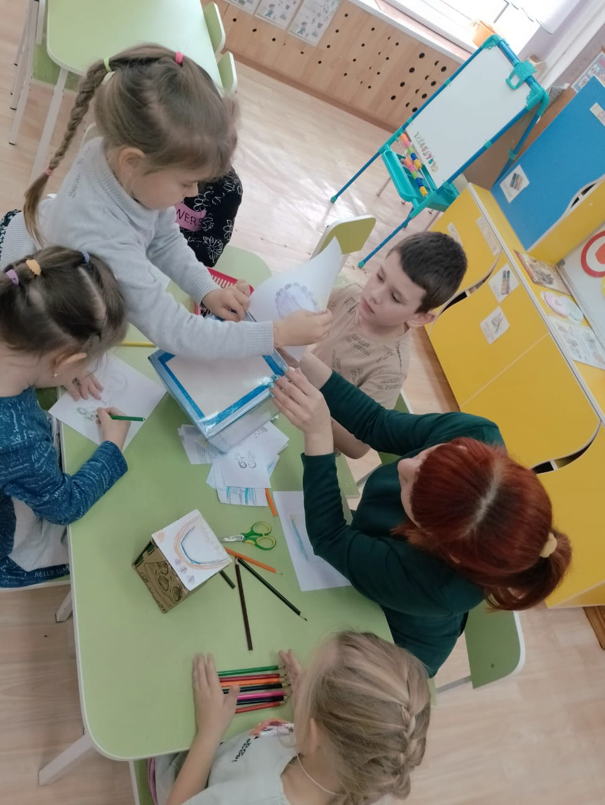
Создаем и вдохновляемся…

Slide 14

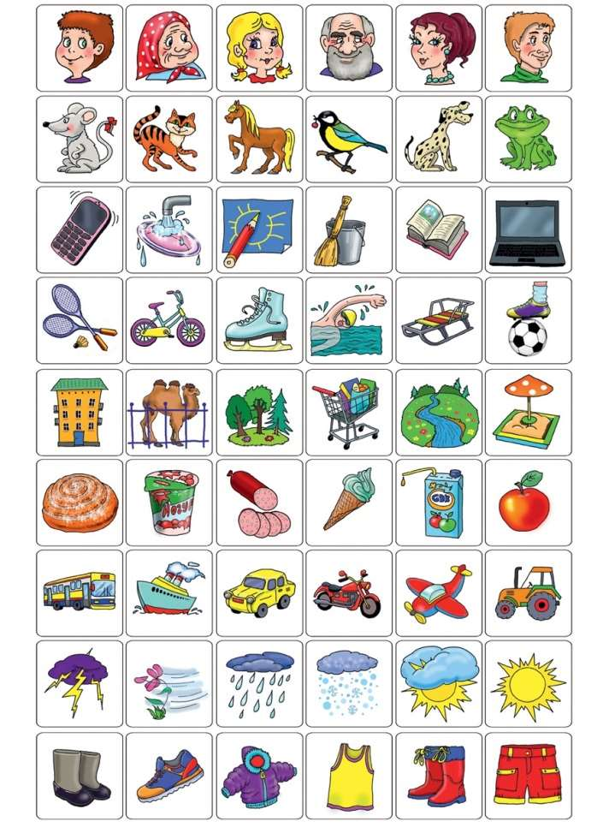
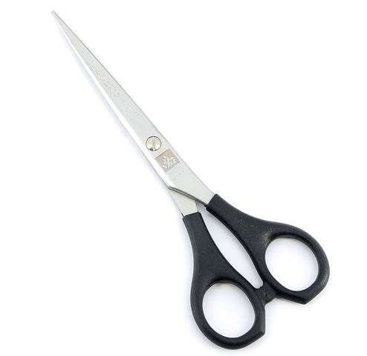
Изготовление и использование
«Кубиков историй»

Slide 15
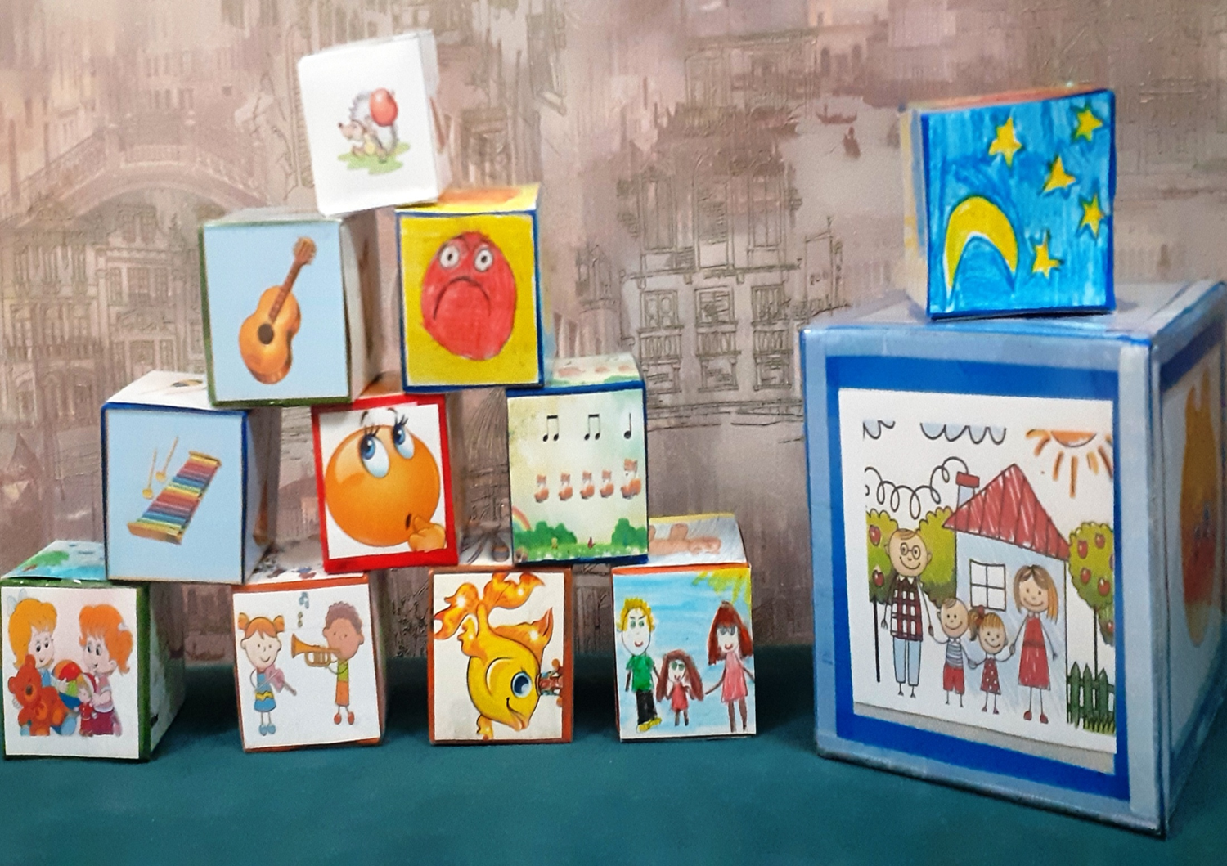
«Кубарики-музыкарики»

Slide 16
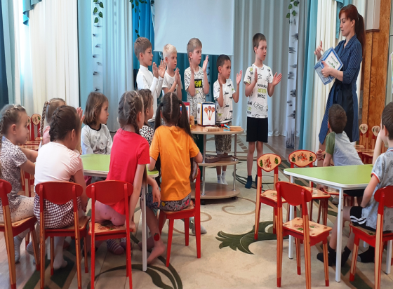
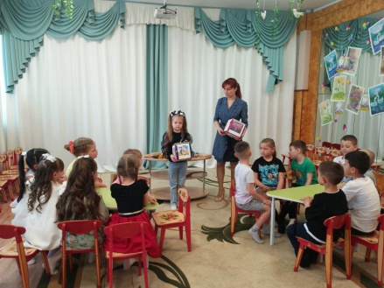

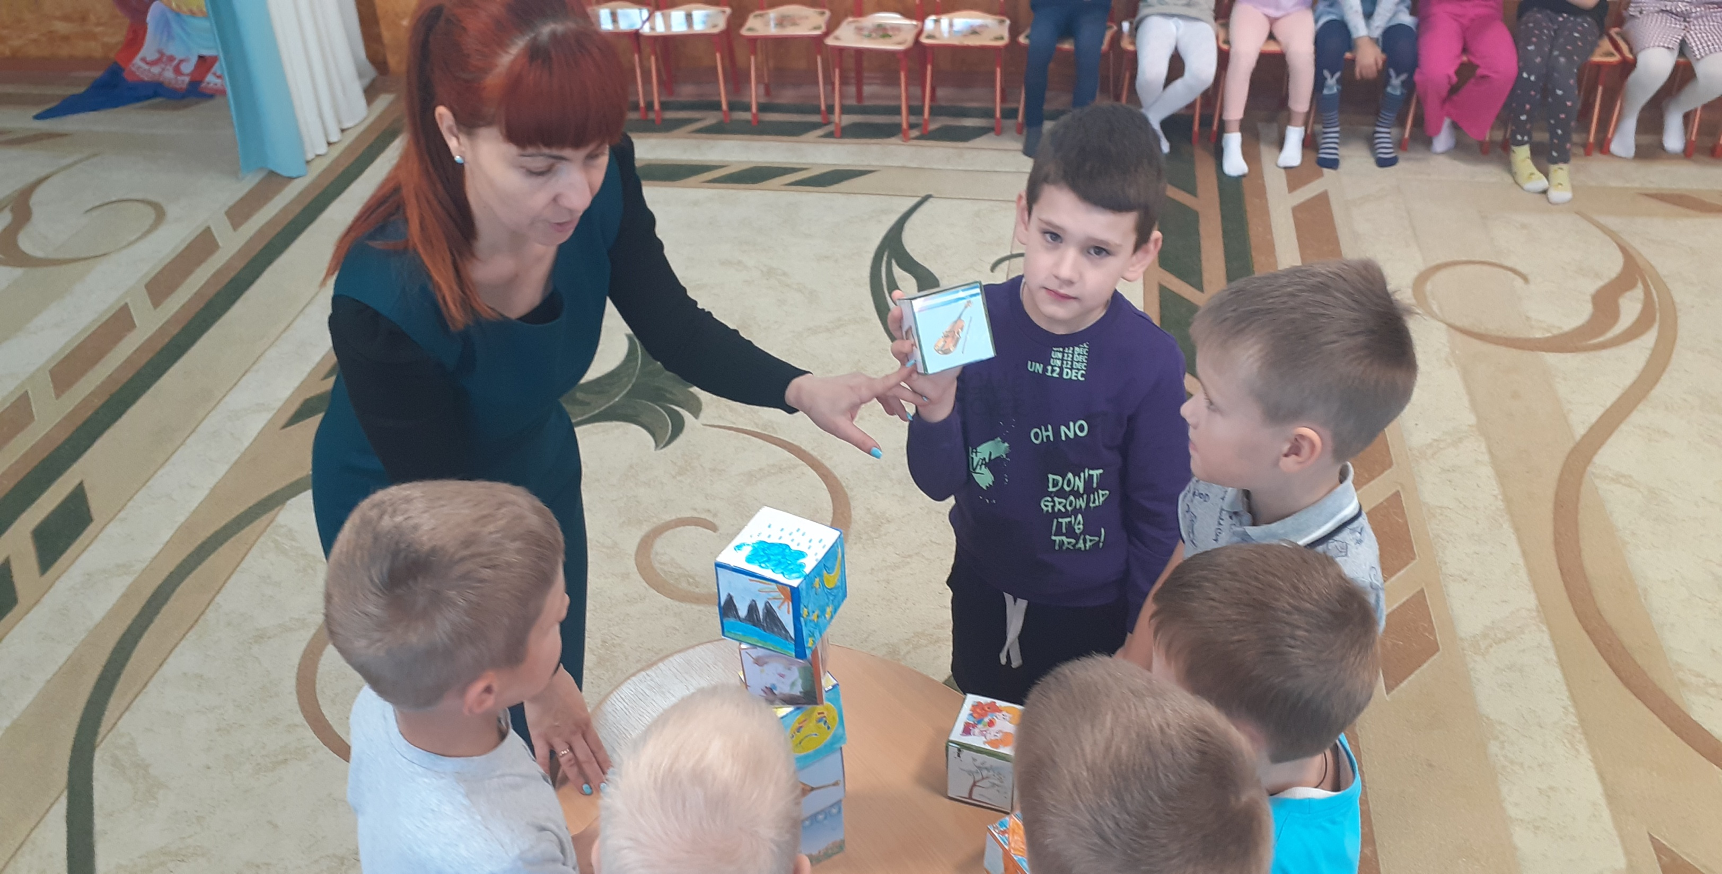
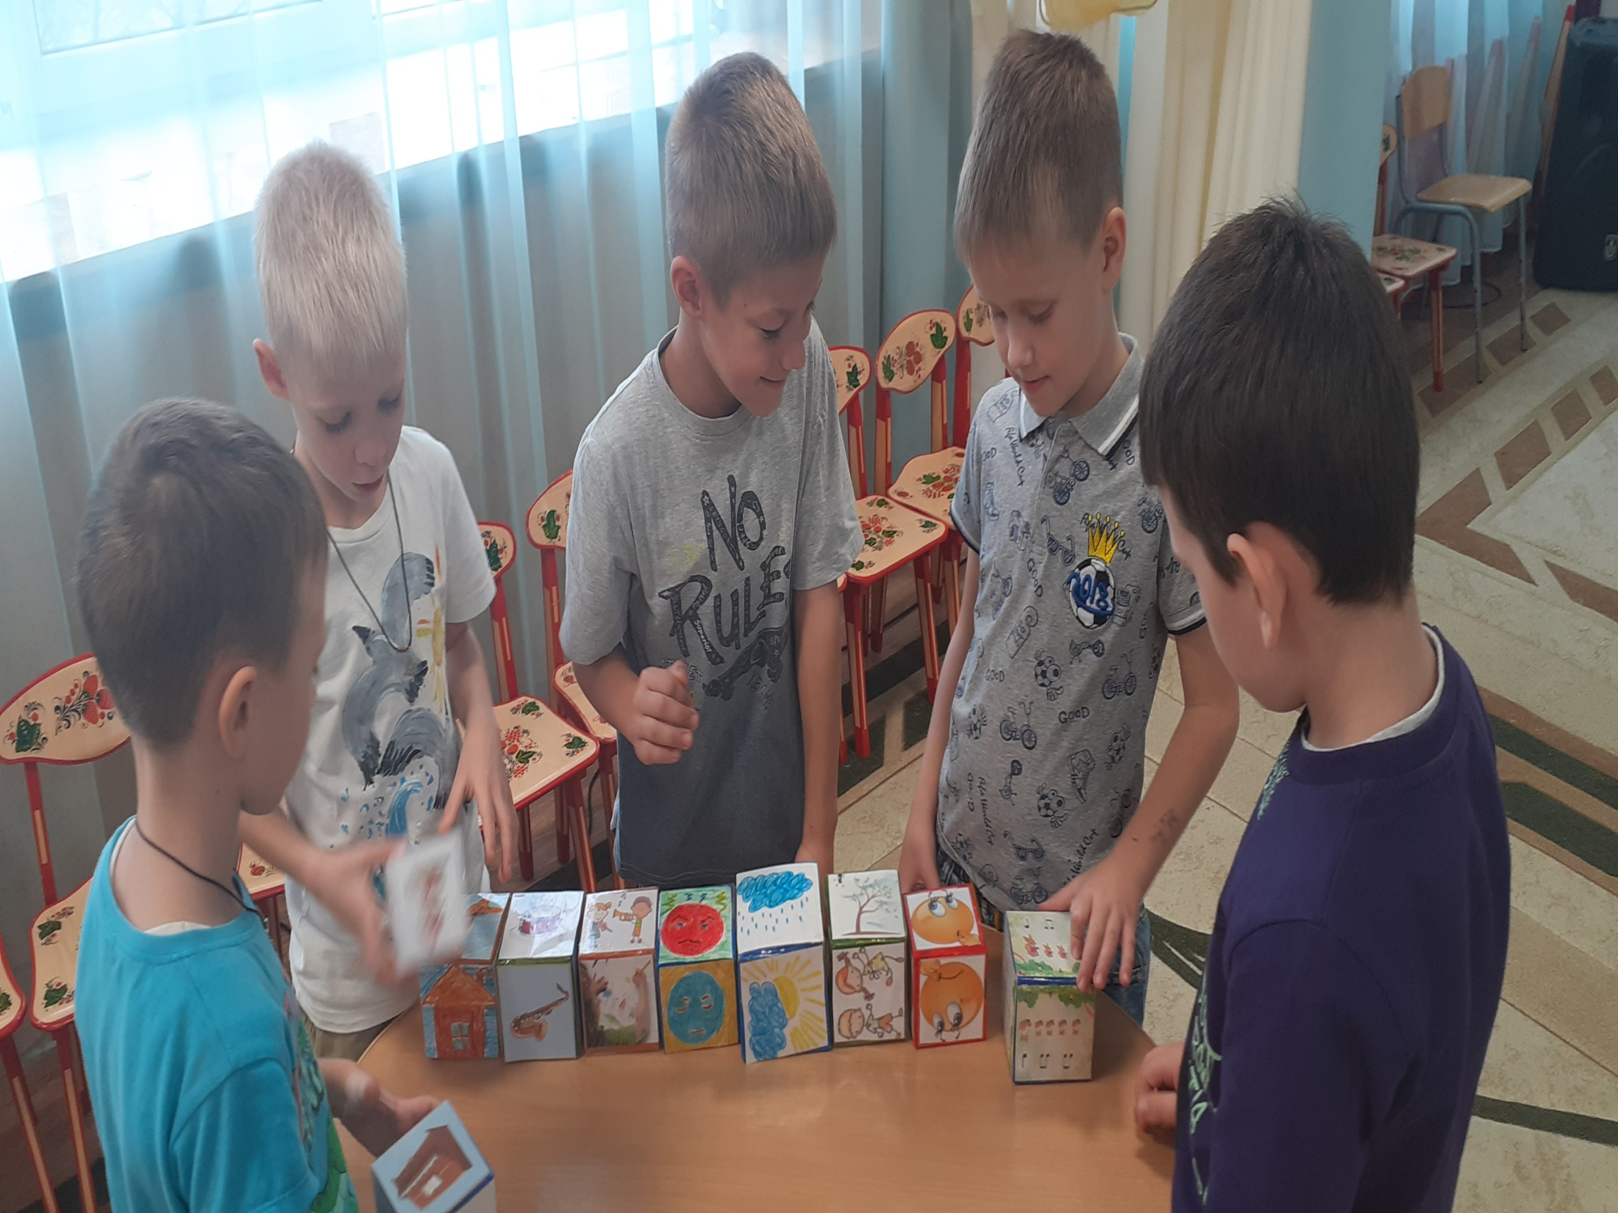

Slide 17


Slide 18
Песенная деятельность
Музыкально-ритмическая
деятельность
Восприятие музыки
Музицирование на ДМИ
Игровая деятельность

Slide 19
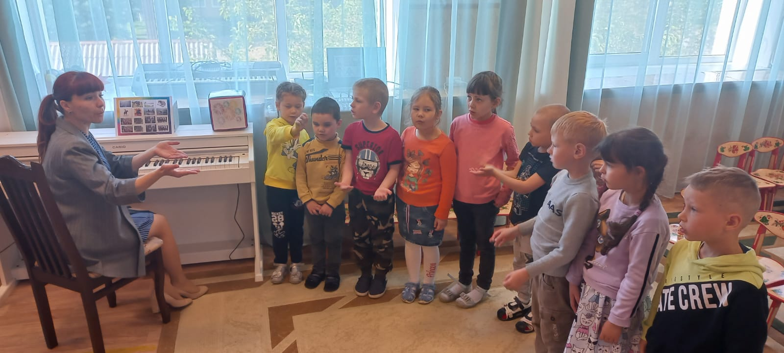
Песенная деятельность
с детьми.
подсказки на кубиках помогают им легко вспоминать и запоминать слова песен и развивать музыкальную память.

Slide 20
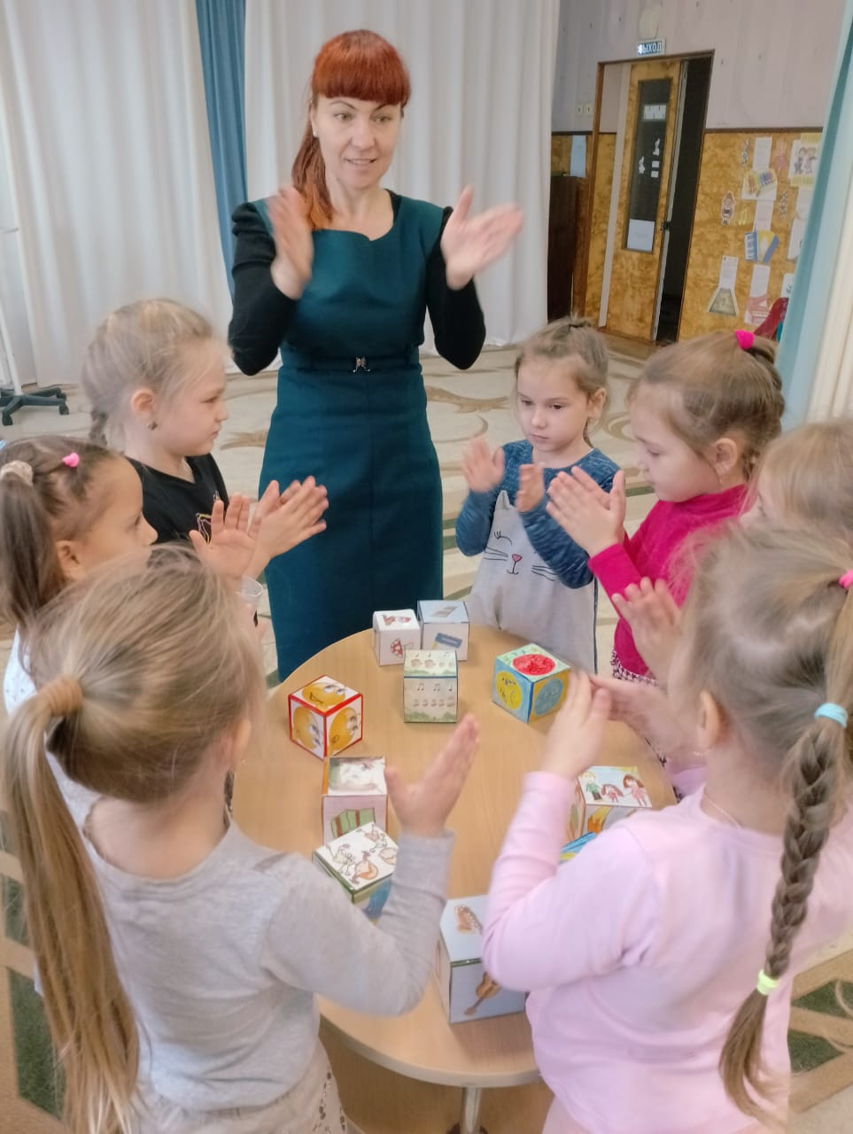
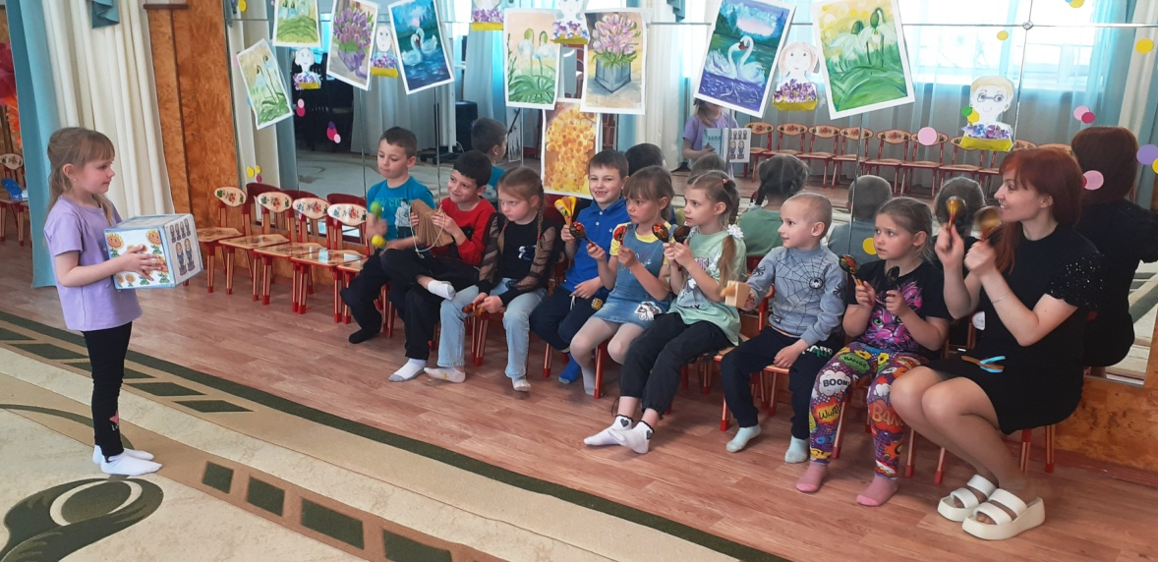
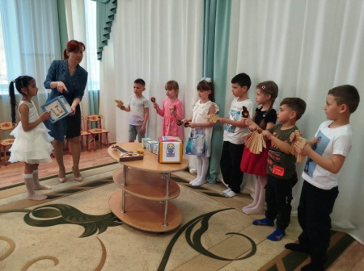
Музыкально-ритмическая деятельность

Slide 21
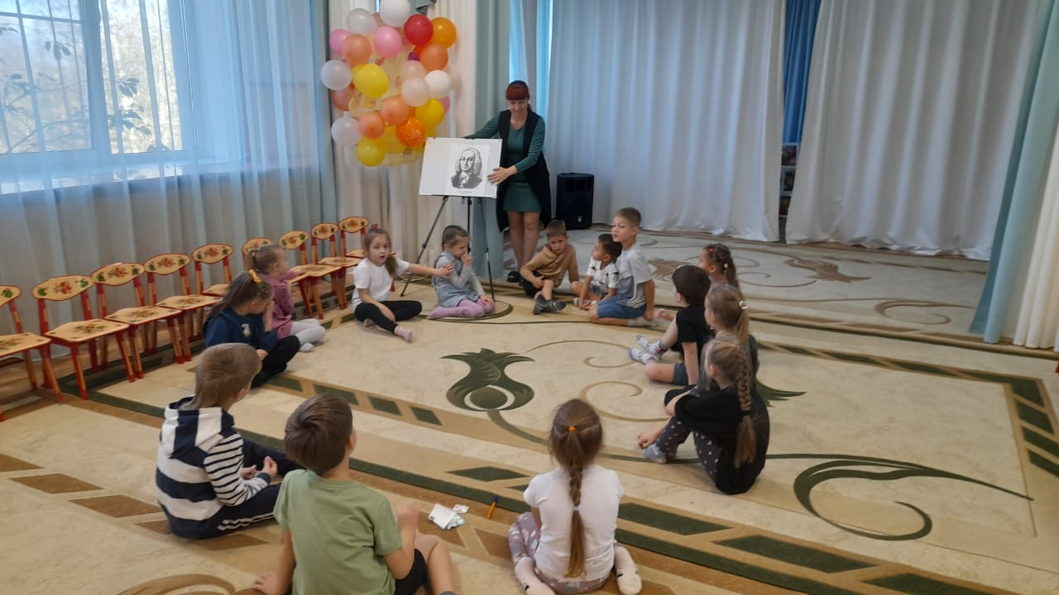
Восприятие музыки

Slide 22
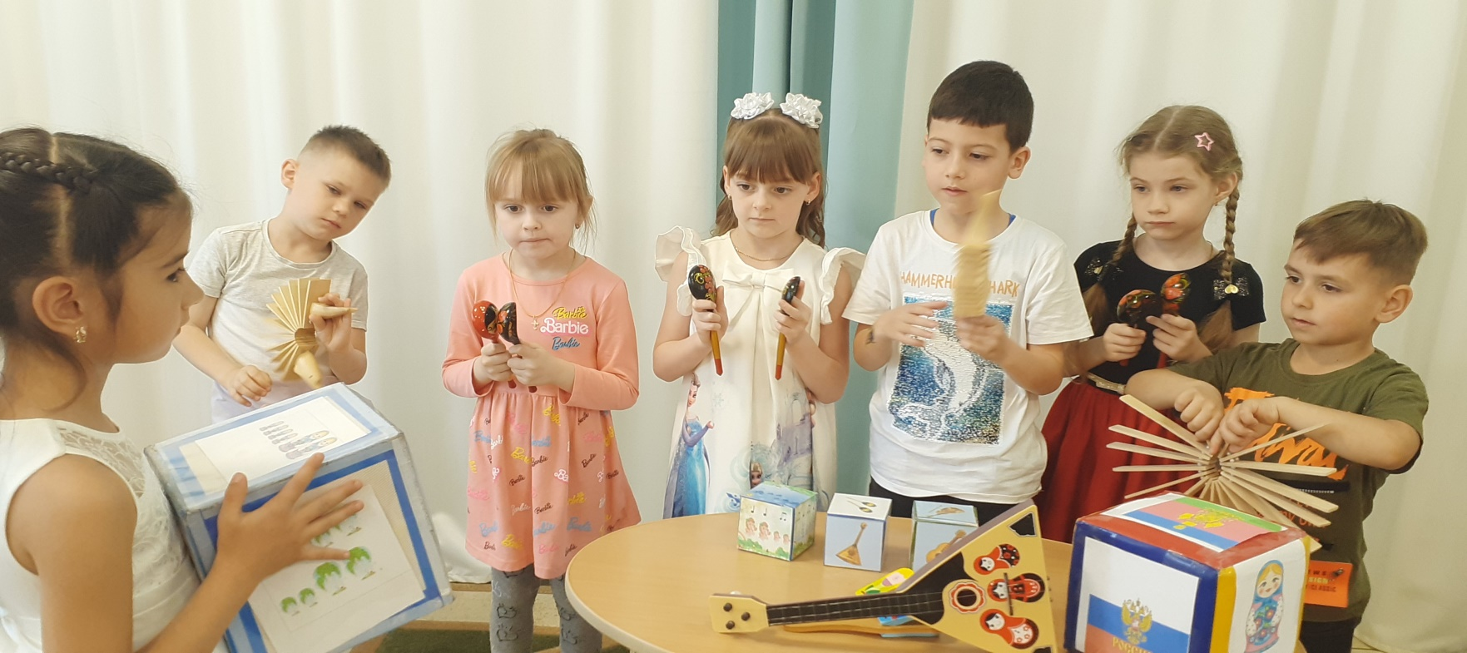
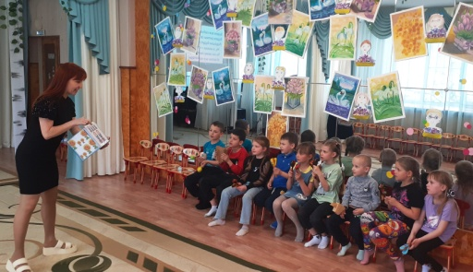
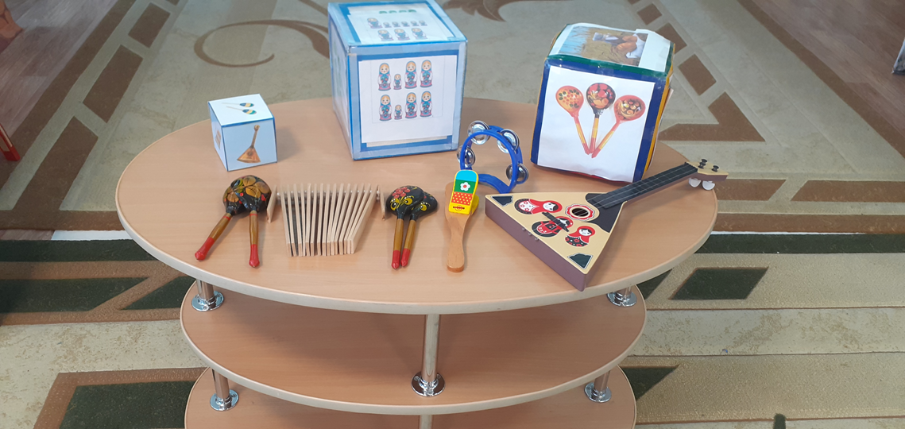
Музицирование на ДМИ

Slide 23
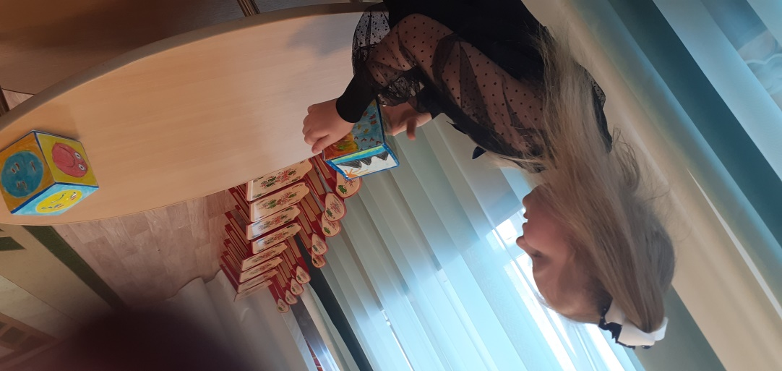
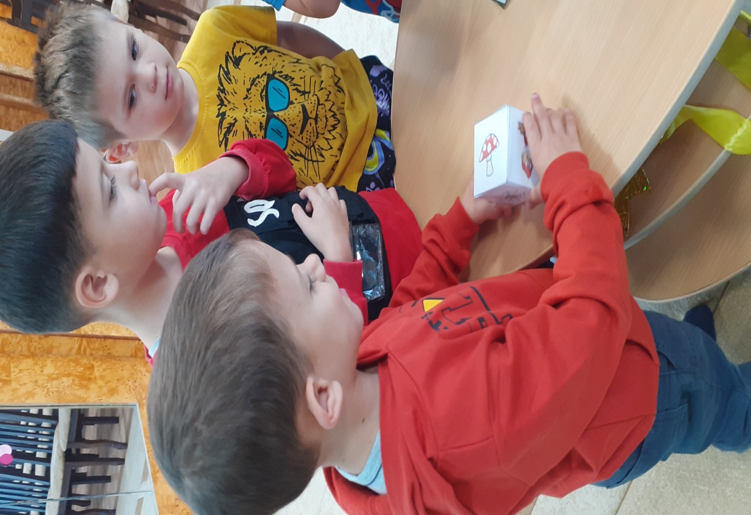
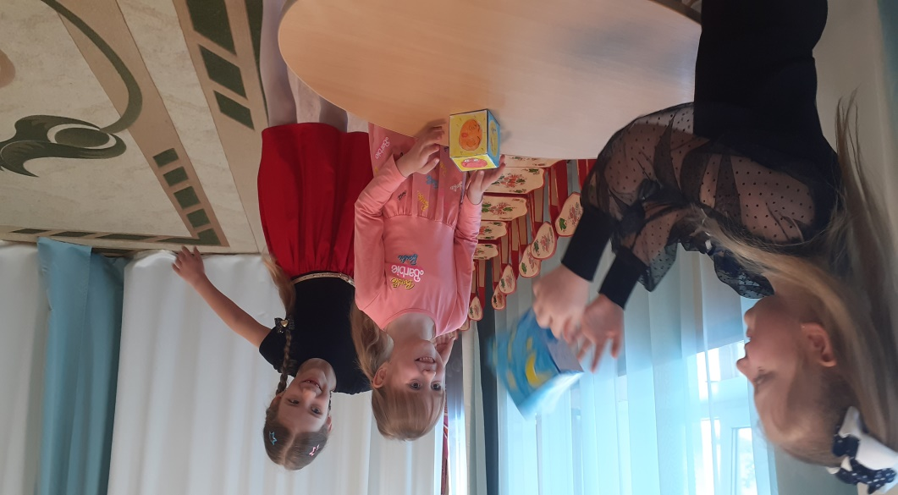
Игровая деятельность

Slide 24
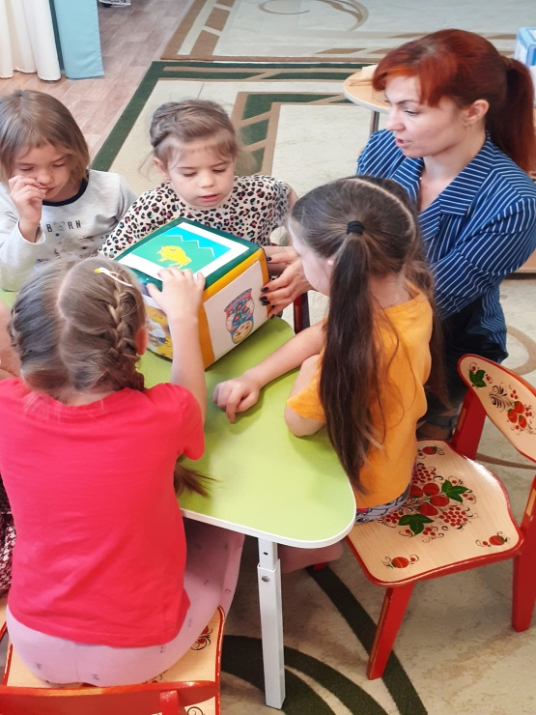
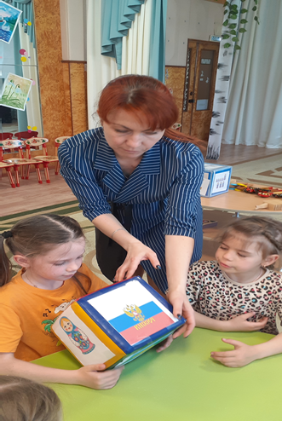
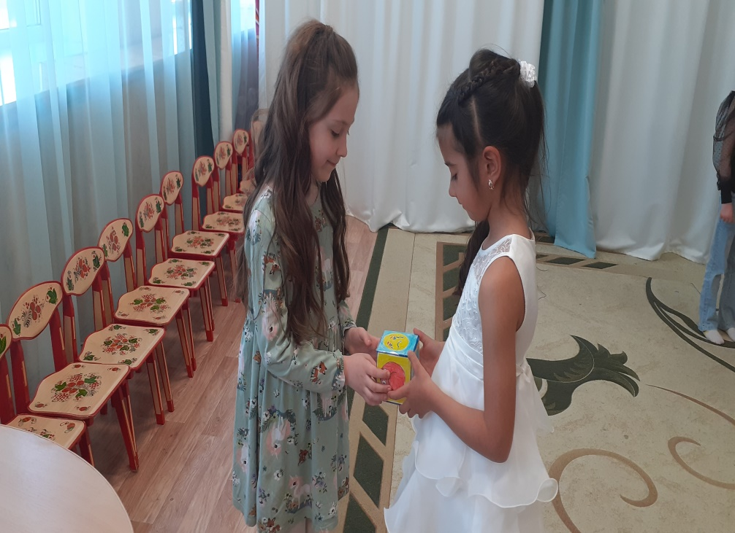
В нашу игру с детьми мы играем поэтапно:
- на предварительном этапе, мы с детьми рассматриваем и знакомимся с кубиками и картинками, которые на них изображены;
- на основном этапе мы пробуем поочерёдно бросать кубики и рассуждать, вспоминать и рассказывать то, что возможно дети знают о своей Родине, педагог обязательно дополняет рассказ детей и напоминает детям о том, что в истории всегда есть начало-середина и финал. А ещё главная мысль– то, чему эта история нас учит (быть добрее, помогать взрослым, слушаться родителей и т.д.) и творить, заниматься творчеством.
-Рефлексию мы проводим с помощью кубиков-смайликов. Дети по очереди выбираю смайлик и объясняют остальным свой выбор: с чем были у них затруднения на занятии, что больше всего запомнилось или что нового они сегодня узнали.

Slide 25
Учимся играя…

Slide 26
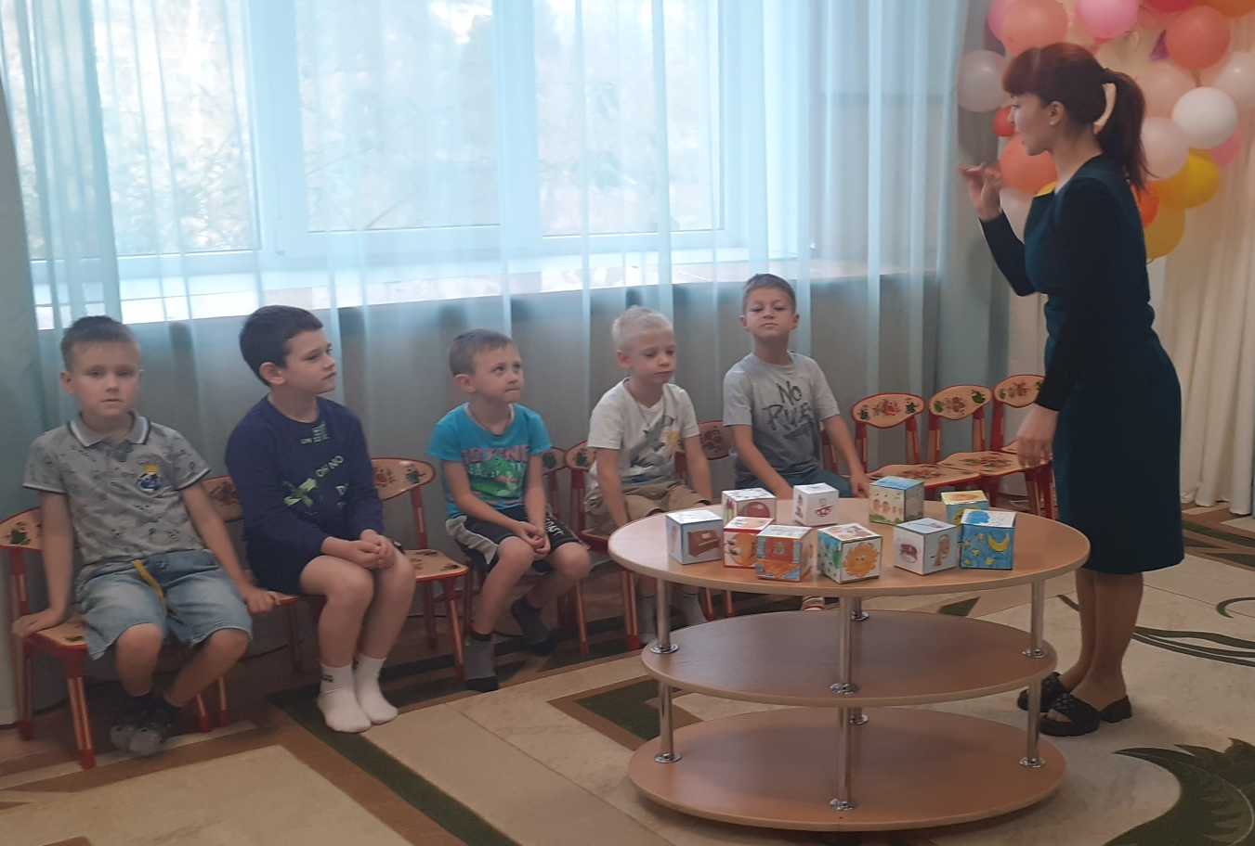
В игре «Кубарики- музыкарики» есть правила :
1. Договориться, кто начинает первым, кто продолжает, кто заканчивает.
2. Первый игрок достает кубик, бросает его, в зависимости от выпавшего изображения начинает рассказывать историю.
3. Последующие игроки совершают такое же действие и продолжают историю, не теряя нить повествования.

Slide 27
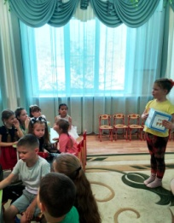
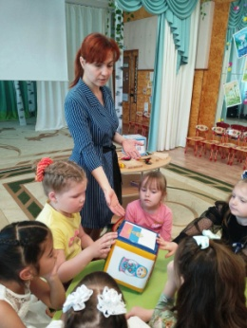
Технология «Сторителлинг» позволяет:
-Разнообразить образовательную музыкальную деятельность с детьми;
-Заинтересовать каждого ребенка в происходящем действии;
-Научить воспринимать и усваивать внешнюю информацию;
-Обогатить музыкальные знания, умения и навыки дошкольников;
-Облегчить процесс запоминания сюжета и умение вести единую сюжетную линию.
-Раскрыть его творческие, музыкальные способности, развивает познавательный интерес, помогает поверить в себя.
- Познакомить ребят с историей своей страны, помочь в игровой форме узнавать музыкальную культуру, прививать им любовь к своей Отчизне, людям, семье, родной природе, воспитывать в них нравственно – патриотические ценности.

Slide 28

«Кубики историй» – настоящий праздник для воображения.
Ведь сочинять истории не только полезно, но и очень увлекательно!

Slide 29

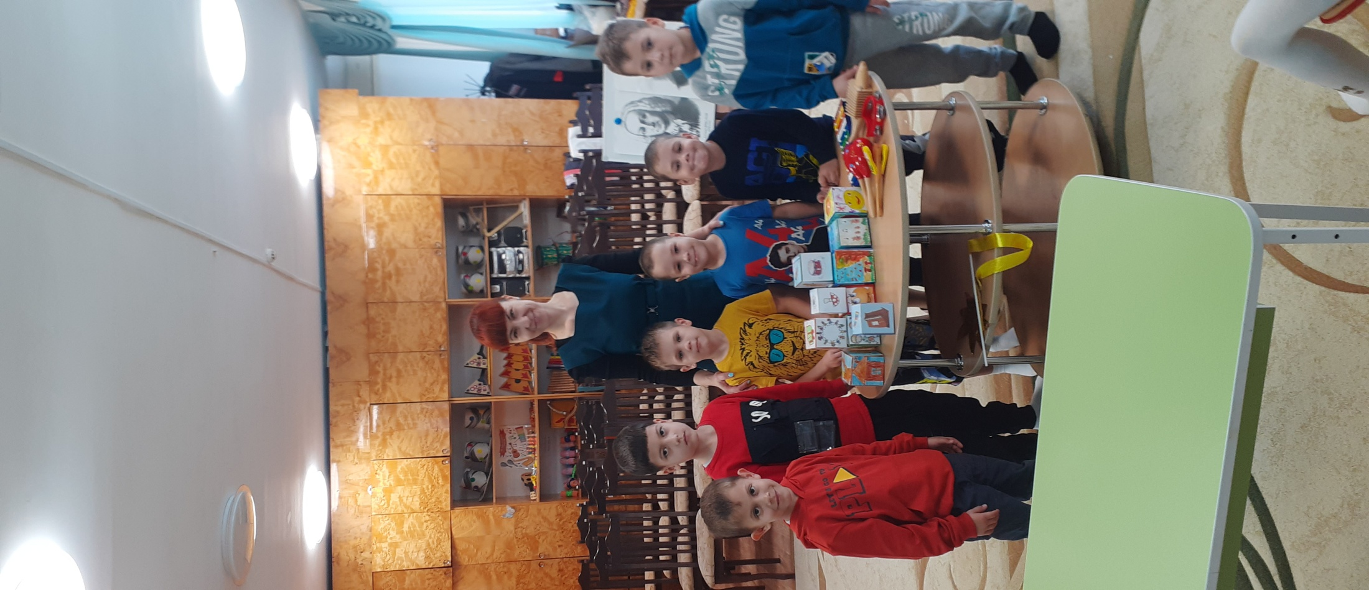
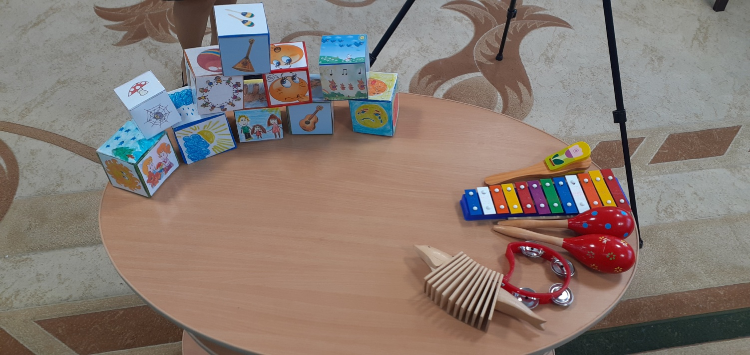
Спасибо за внимание!

